Slide 1



VvENET × Actienetwerk GasTerug — werksessie 'Door de helft'
VvE-gebouwen isoleren en verduurzamen
hard nodig, (nog) niet zo makkelijk
Zonder de VvE's haalt de regio geen 50% — en halveren begint bij isolatie en ventilatie.
Werksessie 'Door de helft' · 29 juni 2026 · Hogeschool van Amsterdam
Jochem Floor & Dirk van der Woude · VvENET · www.vvenet.nl · vvenet020@gmail.com
Notes:
Werksessie voor de Door de Helft-beweging. Kern: de regio wil 50% minder energieverbruik in 2030. In woningen gaat het overgrote deel van het gas naar ruimteverwarming, dus halveren kan niet zonder isolatie en ventilatie met warmteterugwinning. Een enorm deel van de woningvoorraad zit in VvE's — en daar zijn die maatregelen collectief en akte-gebonden. De VvE Wasstraat ontsluit dat. Ik spreek namens VvENET.

Slide 2

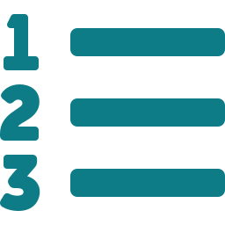
WAT U TE WACHTEN STAAT
Inhoud van deze presentatie
1
Waarom dit raakt aan 'Door de helft'
Wie aan het woord is
Halveren begint bij de warmtevraag — en die zit grotendeels in VvE's.
Wat is een VvE — en wat niet?
Jochem Floor & Dirk van der Woude, VvENET — het netwerk voor en door VvE’s.
Beiden langjarig VvE-bestuurder in respectievelijk Amsteldorp en Osdorp.
Deze sessie staat los van beider huidige werkkringen.
2
Een wettelijke beheervereniging, geen bedrijf en geen koopwoning.
3
De dwingende kaders
Splitsingsakte, modelreglement en besluitvorming — waar het vastloopt.
4
Wat is lastig — en wat kan
Isolatie en ventilatie met warmteterugwinning; financiering; mensenwerk.
5
Bijdrage aan oplossingen: de VvE Wasstraat
Een laagdrempelige eerste toets — voor VvE's, dienstverleners én beleid.
VvENET · werksessie 'Door de helft' · 29 juni 2026
2
Notes:
De route door de presentatie, plus kort wie ik ben. Benadruk de onafhankelijkheid: VvENET is een netwerk van en voor VvE's, geen handhaver en geen commerciële partij.

Slide 3

1
Waarom dit raakt aan 'Door de helft'
Halveren begint bij de warmtevraag — en een enorm deel daarvan zit in VvE's, met eigen spelregels.
Notes:
Eerste deel: de logica. De regio wil 50% minder energie. In woningen gaat het overgrote deel van het gas naar ruimteverwarming — dus halveren kan niet zonder isolatie en ventilatie. En een groot deel van de woningvoorraad zit in VvE's, waar die maatregelen collectief en akte-gebonden zijn.

Slide 4
1 · DOOR DE HELFT
Halveren begint bij de warmtevraag
78%
Vrijwel alle VvE-woningen verwarmen met gas
In Amsterdam is 91% van de VvE's volledig gasafhankelijk via individuele cv of blokverwarming.
En 'van het gas af' via stadswarmte misleidt: het Amsterdamse warmtenet draait nog voor ~80% op een gasgestookte centrale.
van het gas in een woning gaat naar ruimteverwarming
20% warm tapwater · 2% koken — CBS, woningsector
Wil je door de helft? Dan moet je aan de schil
Ruimteverwarming is veruit de grootste knop. Halveren zonder die knop aan te raken kán niet.
De grootste knoppen: dak-, gevel- en vloerisolatie en beter glas — én balansventilatie mét warmteterugwinning (WTW), zodat je de warmte niet wegventileert.
Pas als de schil klopt, lonen een (hybride) warmtepomp of warmtenet écht — anders stook je de straat warm.
VvENET · werksessie 'Door de helft' · 29 juni 2026
4
Notes:
De kernredenering van de sessie. Bron 78/20/2: CBS, woningsector (aandeel aardgas naar ruimteverwarming/warm water/koken). VvE-woningen zijn vrijwel allemaal gasafhankelijk, en stadswarmte is hier zelden gasvrij. Conclusie: 'door de helft' loopt via de schil — isolatie + ventilatie met warmteterugwinning — en dat zijn juist de collectieve, akte-gebonden maatregelen in een VvE.

Slide 5

1 · DE SCHAAL
En een groot deel daarvan zit in een VvE
Aandeel van de woningvoorraad dat tot een VvE behoort (CBS, 1-1-2024)
Amsterdam
56%
In de hele MRA
Diemen
43%
ruim 36.000
VvE's beheren samen
ruim 400.000
woningen — CBS, 1-1-2024
Haarlem
31%
Zandvoort
31%
Amstelveen
29%
Hilversum
27%
Beverwijk
22%
In Amsterdam meer dan de helft van alle woningen. Zonder de VvE's haalt de regio geen 50%.
Almere
18%
Zaanstad
16%
Haarlemmermeer
13%
Lelystad
7%
VvENET · werksessie 'Door de helft' · 29 juni 2026
5
Notes:
De schaal: VvE's zijn overal in de MRA een fors deel van de voorraad — Amsterdam 56%, maar ook Diemen 43%, Haarlem/Zandvoort 31%, Amstelveen 29%. In de hele MRA (30 gemeenten, CBS 1-1-2024): ruim 36.000 VvE's met samen ruim 400.000 woningen. Het Actienetwerk noemt 'ruim 40.000 / 450.000'; ik houd de CBS-cijfers aan — geen te hoog getal herhalen. Kernpunt: de VvE-voorraad is te groot om over te slaan — zonder de VvE's haal je de 50% niet.

Slide 6


2 · DE BASIS
Wat is een VvE — en wat is het niet?
Wat een VvE wél is
Een VvE lijkt op een voetbalclub
Een wettelijk verplichte beheervereniging die automatisch ontstaat bij splitsing van een gebouw in appartementsrechten.
Beheert en onderhoudt de gemeenschappelijke delen: dak, fundering, gevels, trappenhuis, gedeelde installaties.
De vergadering van eigenaars is het hoogste orgaan; het bestuur voert uit wat zij besluit — niet meer.
Er is veel werk aan beheer en onderhoud, en de leden moeten dat zelf regelen — zelf doen, of duur inhuren.
In de praktijk afhankelijk van vrijwilligers, qua bouwkunde op zijn best amateurs.
Achter 'de VvE' gaan altijd mensen schuil: twee tot vele honderden eigenaren — uw buren, en doorgaans ook kiezers.
'De VvE besluit' is steeds een verkorting van: die eigenaren moeten het samen eens worden.
En de leden moeten zelf dingen (gaan) doen — net zoals in een voetbalclub zonder vrijwilligers alles stilvalt.
Wat een VvE níét is
Geen bedrijf, geen verhuurder, geen overheidsorgaan dat een gemeente kan aansturen.
Buiten het beheer nauwelijks bevoegd: zij kan geen eigenaar dwingen te verduurzamen en niets besluiten buiten de splitsingsakte om.
Niet bedoeld voor 'verandering' van het pand — juist daar wringt de verduurzaming.
VvENET · werksessie 'Door de helft' · 29 juni 2026
6
Notes:
Fundament. De VvE is een beheervereniging voor de gemeenschappelijke delen — niet voor het 'veranderen' van het pand, en dáár zit verduurzaming. De voetbalclub-analogie maakt invoelbaar waarom het amateurwerk is. En: achter 'de VvE' zitten mensen, vaak honderden, ook uw kiezers.

Slide 7

2 · DE RECHTSPOSITIE
Een VvE-appartement is géén koopwoning
U koopt geen huis, maar een appartementsrecht
Wie kan u bij overlast uit uw huis zetten?
Ze ógen als huizen, maar het zijn aandelen in de gemeenschap plus een uitsluitend gebruiksrecht van een privégedeelte.
(dwang) niet-opzegbaar lid van de VvE, zolang u eigenaar bent.
(dwang) hoofdelijk aansprakelijk voor uw aandeel in de schulden.
(dwang) mee-verantwoordelijk het gebouw in dezelfde staat te houden.
(recht) exclusief gebruik van uw privégedeelte — maar dat kán u worden ontnomen.
Eigen huis
niemand
Huurhuis
de rechter
VvE-huis
de ledenvergadering — uw buren
Bent u het niet eens met de vergadering? Dan moet ú naar de rechter.
VvENET · werksessie 'Door de helft' · 29 juni 2026
7
Notes:
Dit verrast veel mensen. Een appartementseigenaar heeft géén vrije eigendom: gedwongen lidmaatschap, hoofdelijke aansprakelijkheid, en het gebruik van de eigen woning kan zelfs worden ontnomen (bij structureel wanbetalen of overlast). De 'wie zet je uit huis'-vergelijking maakt het scherp: bij een VvE is dat de ledenvergadering — uw buren.

Slide 8

2
De dwingende kaders
Splitsingsakte, modelreglement en besluitvorming bepalen wat een VvE überhaupt mág besluiten.
Notes:
Tweede deel: het juridische bouwwerk waarbinnen elke VvE moet opereren. Dit verklaart waarom verduurzaming traag is — en waar het mis kan gaan.

Slide 9


2 · HERKOMST & FUNDAMENT
Waar VvE's vandaan komen — en de splitsingsakte
Herkomst
Geen formaliteit, maar bepalend recht
Ontstaan als naoorlogse deel-compensatie voor pandeigenaren in Rotterdam: te weinig voor herbouw, genoeg om in te kopen in nieuwe appartementengebouwen.
De VvE-regels zijn gericht op bescherming van de individuele woning, op onderhoudsdwang én op onveranderbaarheid van het gebouw.
Basis van elke VvE: de openbare splitsingsakte en -tekening — door iedereen op te vragen bij het Kadaster voor minder dan € 20. Het appartementsrecht is een registergoed.
De akte verwijst naar een modelreglement (MR), maar kán per VvE afwijken — en juist die akte bepaalt of een verduurzamingsbesluit rechtsgeldig genomen kan worden.
Tussen 1957 en 2021 verschenen circa tien modelreglementen, onderling soms sterk verschillend — vaak nog met eigen wijzigingen per VvE.
De Hoge Raad (2013/2014): voor de uitleg telt uitsluitend wat in de openbare splitsingsstukken staat — de notariële akte en de daaraan gehechte tekening.
VvENET · werksessie 'Door de helft' · 29 juni 2026
9
Notes:
De splitsingsakte is het oprichtingsdocument én de 'grondwet' van het gebouw, openbaar bij het Kadaster. De Hoge Raad-lijn uit 2013/2014: alleen de geregistreerde stukken tellen — objectieve uitleg. En cruciaal voor straks: er zijn ~10 modelreglementen, en elke akte kan afwijken. Dat verschil is geen detail.

Slide 10


2 · HET REGLEMENT BESLIST
Hetzelfde besluit, ander modelreglement, andere uitkomst
Modelreglement 1992 en ouder
Modelreglement 2006 en recenter
Veel installaties en leidingen gelden als privé. Voor ingrijpende maatregelen is een aktewijziging vrijwel altijd nodig.
Dominant in oudere bouw — precies waar de isolatieopgave het grootst is.
Meer flexibiliteit; vaker gemeenschappelijk eigendom, dus een makkelijker besluitvormingspad. Een aktewijziging is hier vaker níet nodig.
Maar ook hier kan de individuele akte afwijken — het reglement is een vertrekpunt, geen garantie.
Twee Amsterdamse uitspraken uit 2025 over rookgasafvoeren: onder Modelreglement 1992 (Rechtbank Amsterdam, 9-10-2025) privé — het VvE-besluit werd daarom nietig verklaard; onder Modelreglement 2006 (Gerechtshof Amsterdam, 25-11-2025) toestemming tot gemeenschappelijk maken, met een veel lichter pad. Kortom: eerst de akte kennen, dan pas plannen.
VvENET · werksessie 'Door de helft' · 29 juni 2026
10
Notes:
Concreet en geverifieerd: twee Amsterdamse uitspraken uit 2025 (Rb 9-10-2025, ECLI:NL:RBAMS:2025:7398, MR1992; Hof 25-11-2025, ECLI:NL:GHAMS:2025:3169, MR2006) laten zien dat exact dezelfde installatievraag onder het ene reglement privé is en onder het andere gemeenschappelijk. Daarom: ken eerst de akte en het reglement, dan pas plannen. Dit is meteen het argument voor de Wasstraat.

Slide 11

2 · BESLUITEN & RISICO
Besluitvorming — en de nietigheid die geen vervaltermijn kent
Welke meerderheid is nodig?
Gewoon onderhoud / kleine besluiten
Het Zwaard van Damocles
Gewone meerderheid in de vergadering, mits quorum
BW 2:8 eist dat alle betrokkenen zich naar redelijkheid en billijkheid gedragen.
Ieder lid kan een besluit door de rechter laten vernietigen (binnen een maand) of nietig laten verklaren — wegens strijd met de akte of wet, of omdat het niet redelijk en billijk is.
Nietigheid kent geen vervaltermijn: een besluit dat in strijd met de akte is genomen, kan jaren later alsnog onderuitgaan — met kapitaalvernietiging en conflict tot gevolg.
Grotere ingrepen / nieuwe installaties
Gekwalificeerde meerderheid: ⅔ of ⅘, afhankelijk van het reglement
Wijziging van de splitsingsakte
80–100% van álle eigenaren + instemming hypotheekhouders, erfpacht enz., bij notaris
Sla je de aktewijziging over, dan kan een latere eigenaar de illegale aanpassing altijd nog laten terugdraaien. En dat gebeurt écht.
VvENET · werksessie 'Door de helft' · 29 juni 2026
11
Notes:
Twee dingen samen: (1) hoe zwaarder het besluit, hoe hoger de drempel — tot 80–100% plus derden voor een aktewijziging; (2) na élk besluit kan ieder lid naar de rechter. Het scherpst: nietigheid kent geen vervaltermijn. Een besluit dat buiten de akte is genomen, hangt jaren als een zwaard boven de VvE. Dit is precies het risico dat de Wasstraat vooraf wegneemt.

Slide 12

3
Wat is lastig — en wat kan
Isolatie en ventilatie raken de kaders; de financiering reikt minder ver dan gedacht; en het blijft mensenwerk.
Notes:
Derde deel: de concrete verduurzamingsopgave — breder dan alleen warmte: ook isolatie en ventilatie. Plus de financiering en het menselijke. En: het kán wél.

Slide 13
3 · ISOLEREN & VERDUURZAMEN
Welke maatregel past binnen de akte — en welke niet?
Dakisolatie (collectief dak)
Past binnen de akte — gewone meerderheid
Zonnepanelen op gemeenschappelijk dak
Past meestal — let op de verdeelsleutel van kosten en opbrengsten
Gevel- of vloerisolatie gemeenschappelijk deel
Meestal binnen de akte — soms gekwalificeerde meerderheid
Balansventilatie + warmteterugwinning (WTW)
Vaak binnen de akte; raakt de ingreep privé-delen, let dan op
Kozijnen / dubbel glas
Hangt af van het reglement: privé of gemeenschappelijk
Individuele cv-ketel → collectieve warmte
Nietigheidsrisico zonder aktewijziging
Van gaskoken naar inductie
Gaskooktoestel vaak privé — collectief besluit op gespannen voet met de akte
Aansluiting op een warmtenet
Kan aktewijziging vergen, tenzij een wettelijke route geldt
Groen = past doorgaans binnen de akte Amber = hangt af van reglement/akte Rood = nietigheidsrisico of aktewijziging nodig
VvENET · werksessie 'Door de helft' · 29 juni 2026
13
Notes:
De verbreding: het gaat niet alleen om de warmtebron (Wcw/Wgiw), maar om de hele isolatie- en ventilatieopgave. Veel maatregelen passen binnen de akte (groen). Maar zodra je privé-installaties collectief maakt, of kookgas vervangt, kom je in het rode gebied: nietigheidsrisico of aktewijziging. En of iets privé of gemeenschappelijk is, hangt af van het modelreglement — vandaar de vorige slide.

Slide 14

3 · FINANCIERING
De trechter: van 100% naar 4–9% dat echt kwalificeert
Alle VvE's met woning
100%
Ingeschreven bij de KvK
46%
+ actief bestuur & bankrekening
± 34%
+ reservefonds op wettelijke norm
± 20%
+ besluitvaardig, geen blokkers
4–9%
Het Warmtefonds is bondgenoot, geen doelwit: het voert de criteria van het Rijk uit en heeft zijn aanbod juist verbreed. Het probleem zit vóór de poort — in de staat van de VvE's. Tip: een gemeente kan met een eigen rentekorting bovenop de VvE-lening van het Warmtefonds veel losmaken, terwijl het risico bij het Fonds blijft.
VvENET · werksessie 'Door de helft' · 29 juni 2026
14
Notes:
Landelijk kwalificeert in de praktijk maar 4–9% voor financiering via het Warmtefonds. De bottleneck zit niet bij het Fonds — dat voert rijkscriteria uit en heeft verbreed — maar in de staat van de VvE's. De rentekorting-tip is concreet en goedkoop: de gemeente bekostigt alleen de korting (budgetplafond), terwijl toetsing en kredietrisico bij het Warmtefonds liggen. Den Haag doet dit met resultaat.

Slide 15


3 · MENSENWERK
Het besef is gering — en het zijn allemaal mensen
De honderdduizenden VvE-leden in de MRA…
Slaapt uw VvE? Vijf vragen
verkeren in heel verschillende financiële omstandigheden en levensfasen — van jong tot hoogbejaard, van doodarm tot welgesteld;
hebben meestal nauwelijks interesse in of idee over de VvE en hun rol daarin;
spreken of lezen soms slecht of geen Nederlands;
zijn soms elders wonende verhuurders, of een corporatie die van de VvE áf wil;
hebben soms vooral geen zin in gedoe en verandering.
Is er jaarlijks een ledenvergadering?
Is er een opstalverzekering?
Wordt er gespaard (reservefonds)?
Heeft de VvE een eigen bankrekening?
Staat het bestuur bij de KvK ingeschreven?
Eén 'nee' en de VvE staat feitelijk stil — niet klaar voor isolatie, financiering of groot onderhoud. Iedereen kan deze vragen stellen: bewoner, bestuur of beleid.
VvENET · werksessie 'Door de helft' · 29 juni 2026
15
Notes:
Verduurzaming is uiteindelijk mensenwerk: de leden zijn divers, vaak ongeïnteresseerd of overbelast, en veel VvE's 'slapen'. De vijf vragen (van !WOON) zijn een snelle zelfdiagnose — en de gemeente kan ze grotendeels zelf beantwoorden via openbare bronnen. Daarmee leiden we naar de oplossing.

Slide 16
3 · GELUKKIG
Maar het kán wél — sommige VvE's nemen grote besluiten
Bewijs uit de praktijk
De rode draad
Een grote naoorlogse VvE besloot, na jaren voorbereiding, tot een investering van vele miljoenen in isolatie, kozijnen, ventilatie en zonnepanelen.
De gekwalificeerde meerderheid werd gehaald; honderden eigenaren stemden in.
Het kostte een berg (eigenlijk: bérgen) onbetaald vrijwilligerswerk — maar het bewijst dat complexe VvE's grote besluiten kúnnen nemen.
Al is te hopen dat niemand die nieuwe mechanische ventilatie ooit bij de rechter laat toetsen — het is wat onzeker of die 'legaal' is binnen de akte.
VvE's wíllen vaak wel — ze weten alleen niet waar te beginnen, en lopen vast op de juridische voorbereiding.
Het verschil tussen slagen en stranden zit zelden in de techniek of het geld, en bijna altijd in: kent de VvE haar eigen akte, en volgt zij de juiste route in de juiste volgorde?
Dáár kan een eenvoudig hulpmiddel het verschil maken — en dat brengt ons bij een bijdrage aan oplossingen.
VvENET · werksessie 'Door de helft' · 29 juni 2026
16
Notes:
Bewust een positieve wending (Haffner: benoem wat wél kan). Grote VvE's halen miljoeneninvesteringen, mits goed begeleid. Het verschil zit niet in techniek of geld, maar in de juridische voorbereiding — ken je akte, volg de route. Dat is precies wat de Wasstraat organiseert. (Voorbeeld bewust geanonimiseerd gehouden.)

Slide 17



BIJDRAGE AAN OPLOSSINGEN
De VvE Wasstraat
Een gestructureerd traject dat een VvE stap voor stap 'schoon' door de juridische voorbereiding leidt: ken je splitsingsakte, welk modelreglement geldt, zijn er afwijkingen of nietige besluiten — en pas dáárna de technische en financiële keuzes.
Bewustzijn
Handelingsvaardigheid
Risicoreductie
Eigenaren krijgen — vaak voor het eerst — zicht op hun eigen juridische situatie. Voorwaarde voor elke verdere stap.
De VvE weet welke route zij moet bewandelen, en in welke volgorde — geen traject dat halverwege juridisch vastloopt.
Een vroege voortoets voorkomt besluiten die later nietig blijken — en dus kapitaalvernietiging en conflict.
Vraagt geen extra geld — slimmer inzetten van bestaande middelen, zodat VvE's bewust, handelingsvaardig en risicoarm verduurzamen.
17
Notes:
De kern van de oplossing. Frame eerlijk (anti-cry-wolf): concept is uitgewerkt en kansrijk geacht, nog geen draaiende dienst met resultaten. Drie opbrengsten: bewustzijn, handelingsvaardigheid, risicoreductie. Het maakt complexe materie hanteerbaar zonder dat elk lid jurist hoeft te worden.

Slide 18
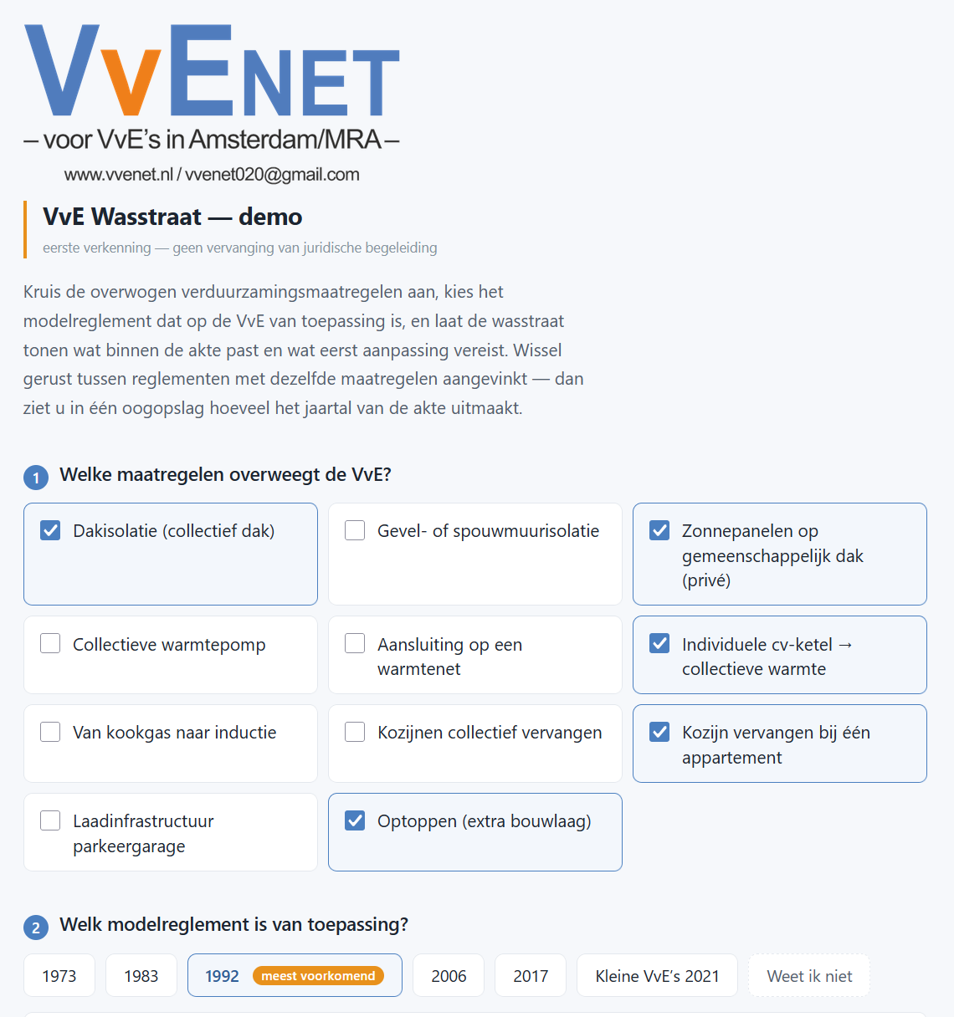

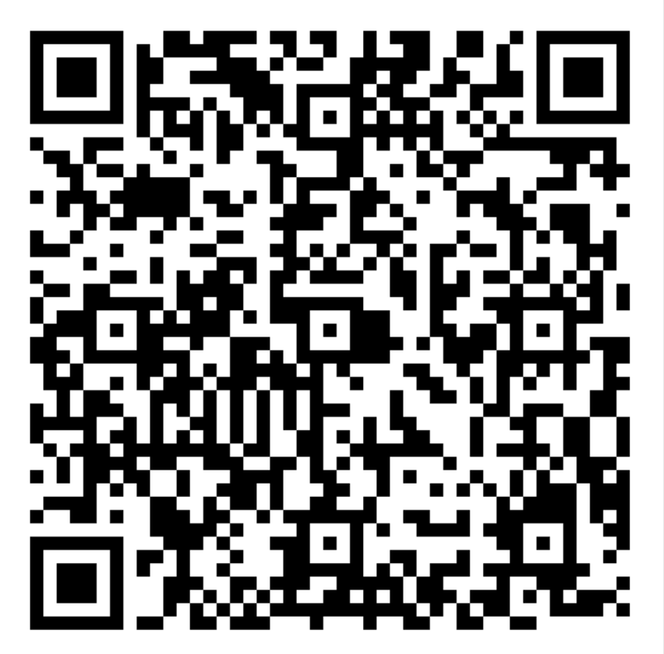
BIJDRAGE AAN OPLOSSINGEN · DE TOOL
Probeer de Wasstraat zelf
Een interactieve check: vink je maatregelen aan, kies je modelreglement, en zie meteen wat binnen de akte past — en hoeveel het jaartal van de akte uitmaakt.
1
Kruis je maatregelen aan — dak- en gevelisolatie, glas, ventilatie, optoppen, warmte.
2
Kies je modelreglement — 1992 is het meest voorkomend — of klik 'weet ik niet'.
3
Lees de uitkomst — past binnen de akte, of éérst juridische hulp / aktewijziging nodig.
Open de demo zelf op je telefoon
Scan de QR-code links — of ga naar demo-wasstraat.netlify.app
Of download het bestand met de QR code rechts of via
https://tinyurl.com/2en52hbs
Schermbeeld van de demo
Een eerste verkenning — geen vervanging van juridische begeleiding.
VvENET · werksessie 'Door de helft' · 29 juni 2026
18
Notes:
Hier toon ik de demo live (op de laptop). De kern: dezelfde maatregelen, ander modelreglement -> andere uitkomst. Laat het publiek 1992 vs 2006 vergelijken met bijvoorbeeld 'kozijn vervangen' of 'optoppen' aangevinkt. Disclaimer benadrukken: eerste verkenning, geen juridische begeleiding. De QR-code en de korte link (demo-wasstraat.netlify.app) openen de werkende tool direct in de browser — deelnemers kunnen meteen meedoen op hun telefoon.

Slide 19


BIJDRAGE AAN OPLOSSINGEN · VOOR WIE
Eén toets — vier soorten gebruikers
VvE-besturen & -leden
Dienstverleners
Gemeente & beleid
Zekerheid vooraf: kan dit binnen de akte, of moet er eerst naar de notaris? Bescherming van de eigen investering en woningwaarde tegen nietige besluiten.
Technische adviseurs, aannemers en beheerders kunnen er hun klant indicatief mee ondersteunen — een eerste juridische realiteitscheck vóór het offertetraject.
Bescherming tegen aansprakelijkheid bij eigen advies, en beter zicht op welke VvE's écht klaar zijn voor een verduurzamings- of warmtetraject.
VvENET · werksessie 'Door de helft' · 29 juni 2026
19
Notes:
Vier soorten gebruikers — let op de toevoeging die u (Dirk) wilde: dienstverleners. Adviseurs, aannemers en beheerders kunnen de Wasstraat indicatief gebruiken om hun klant te ondersteunen, nog vóór het offertetraject. En de derde kolom is voor de gemeente zelf: bescherming tegen aansprakelijkheid en beter zicht.

Slide 20

ZELF AAN DE SLAG
De splitsingsakte ligt open — voor minder dan € 20
De sleutel ligt voor het oprapen
Vier dingen die je nu kunt doen
1
Vraag je akte op — voor minder dan € 20 bij het Kadaster — openbaar, voor iedereen.
Iedereen kan bij het Kadaster een splitsingsakte opvragen voor minder dan € 20 — een bewoner, een adviseur of een aannemer.
Daarmee toets je je eigen VvE: klopt de akte met de werkelijkheid, en past het verduurzamingsplan binnen de bevoegdheden?
Je hoeft niet te wachten tot 'de VvE' iets doet — de informatie is openbaar.
2
Haal 'm door de Wasstraat — zie per maatregel wat binnen de akte kan, en wat eerst aanpassing vraagt.
3
Check of je VvE 'wakker' is — jaarvergadering, reservefonds, eigen bankrekening, KvK-inschrijving.
4
Neem je buren mee — verduurzamen lukt alleen samen — begin met één of twee medestanders.
VvENET · werksessie 'Door de helft' · 29 juni 2026
20
Notes:
De praktische landing voor dit publiek: je hoeft niet te wachten op 'de VvE'. Links het kernpunt: de splitsingsakte is openbaar bij het Kadaster, voor minder dan €20 — iedereen kan ermee toetsen. Rechts vier concrete acties: akte opvragen, door de Wasstraat halen, checken of je VvE wakker is, en je buren meenemen. Dit is wat men morgen kan oppakken.

Slide 21

Samen. Door de helft.
Zonder de VvE's geen 50%
Wil de regio door de helft, dan kan dat niet zonder de VvE's: een groot deel van de woningvoorraad, met eigen spelregels. Halveren begint bij de schil — isolatie en ventilatie met warmteterugwinning — en juist die maatregelen raken de splitsingsakte.
De VvE Wasstraat maakt dat pad begaanbaar — voor VvE's, dienstverleners én beleid. En de eerste toets ligt voor het oprapen: vraag de splitsingsakte op bij het Kadaster (minder dan € 20) en haal die door de Wasstraat.
VvENET · www.vvenet.nl · Jochem Floor & Dirk van der Woude · vvenet020@gmail.com
Notes:
Slot in de beweging-toon: Samen. Door de helft. De boodschap: de regio haalt de 50% niet zonder de VvE's, halveren begint bij isolatie en ventilatie, en juist daar zit de juridische drempel. De Wasstraat maakt dat pad begaanbaar; de eerste stap kost minder dan €20 bij het Kadaster. Dank, en graag uw vragen in de werksessie.

